Slide 1
基于多元线性回归的北京市二手房价格预测
北京市第四中学 张书宁

Slide 2
引言
房地产是我国经济发展的重要支柱产业，也是人民生活的重要保障。住房价格是观察国家经济发展的重要指标，对房地产市场的发展和交易有着重要的作用。在研究某一城市的经济发展情况时，房地产的发展和价格是重要的衡量指标之一。但是在房地产行业的迅速发展过程中也出现了诸多的问题，尤其是房价的高速增长，房地产企业泡沫和预售烂尾楼等等。房价的增长也对城市的居民带来了很大的影响，许多一线城市的房价对城市居民造成了巨大的负担。因此房地产的价格也成为了政府和居民的关注点之一，所以本文将在相关研究的基础上研究北京市房价的影响因素和其与房价的关系，并根据住房的特征对房价进行预测。
在《基于Hedonic模型的小区房价影响因素研究 ——以南京市鼓楼区为例》中，从小区房价的微观影响因素出发，分别从建筑特征、邻里特征、区位特征三个方面确定了10个特征价格变量，运用定量和定性相结合的方法，构建影响南京市鼓楼区小区房价的特征价格模型，并对回归结果 进行检验和分析。结果表明：建筑年代、容积率、交通干道等级是影响小区房价弹性的最大因素；主要街道 等级是影响小区房价的最主要微观因素。在《南京市二手房房价影响因素的多元线性回归分析》中，通过分析南京市 8个区 12479个二手房数据，建立了影响单位面积房价的多元回归模型。通过比较 8个变量 对单位面积房价的影响，得到区域和是否有电梯对单位面积房价影响较大，面积及卧室数对单位面积房价影响较小的结论。许多城市都有同类型论文及类似研究，但关于北京市的多元线性回归二手房价格预测相关研究较少，本文将尝试进行相关的研究，并根据基于其他学者的研究和链家网上的数据确定特征指标。

Slide 3
数据选取
数据来源于链家网站(https://bj.lianjia.com/)
确定样本特征
指标名称 | 具体说明
ROOM | 房间数
FLOR | 楼层高度
AREA | 面积
TYPE | 建筑结构
EVAL | 是否有电梯
DISC | 行政区
YEAR | 建造年代
SUBC | 周围1000m地铁站数量
SUBD | 最近地铁站距离
CEDT | 距市中心距离
PRIC | 价格

Slide 4
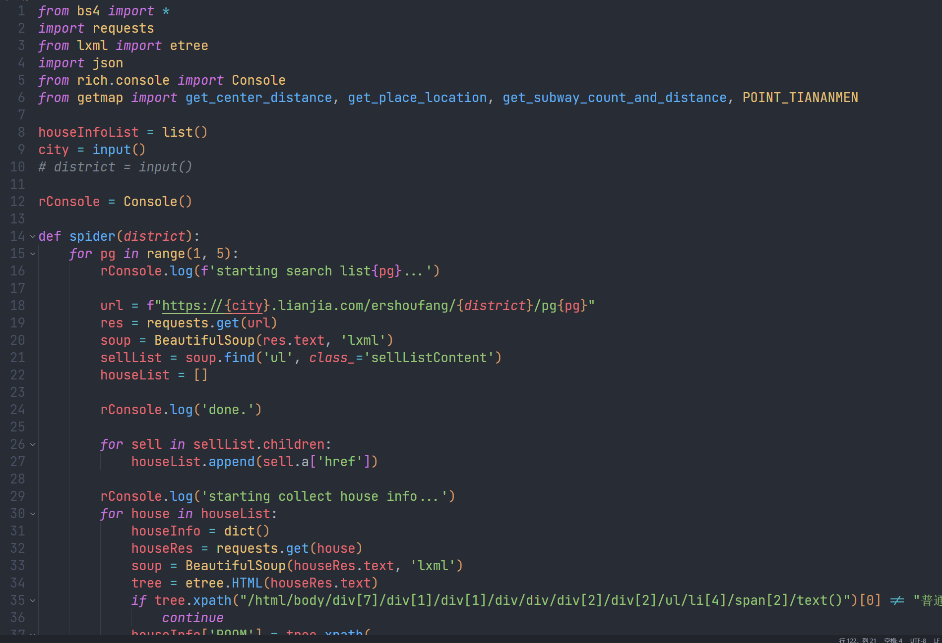
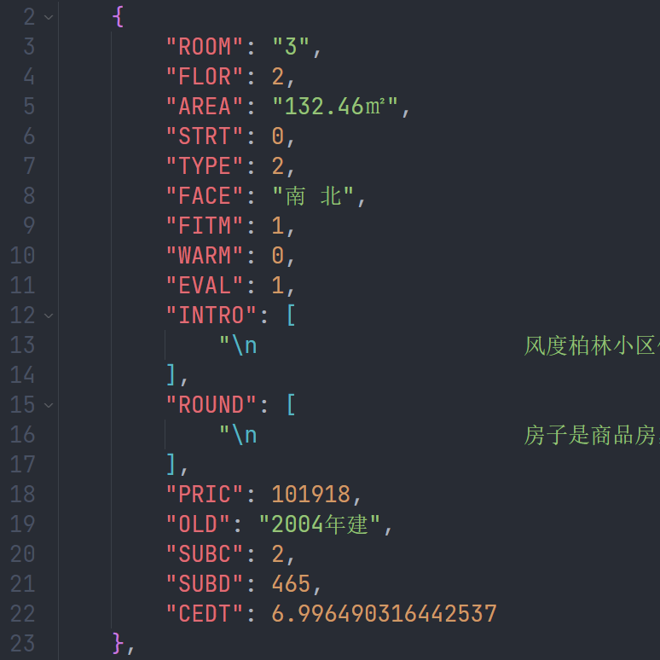
爬取数据

Slide 5
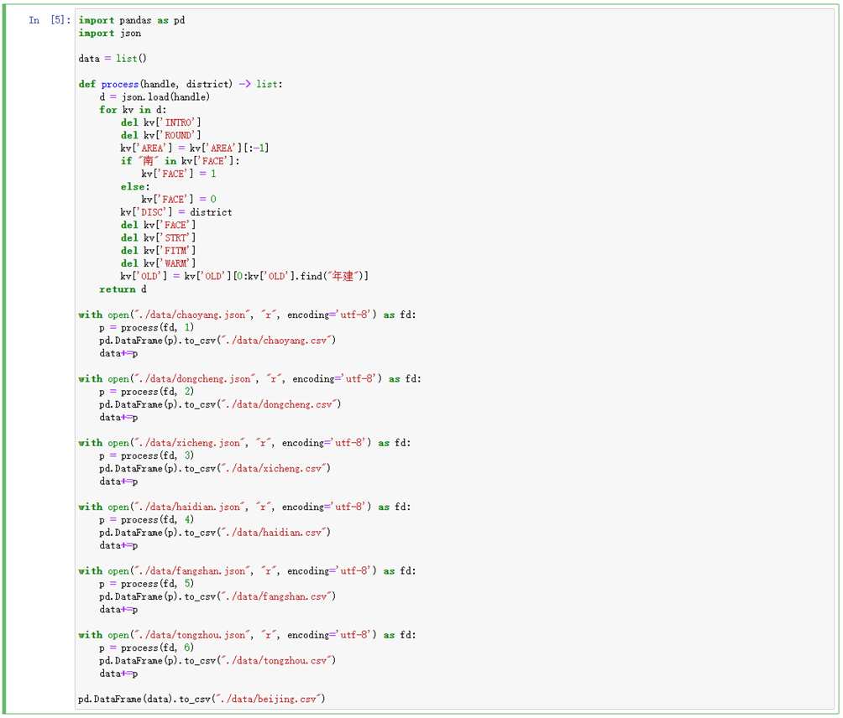
数据处理
清洗数据
删除无效的键值和样本
量化数据
指标名称 | 具体说明 | 描述 | 取值范围
ROOM | 房间数 | 房间数量 | 正整数
FLOR | 楼层高度 | 0-低楼层 1-中楼层 2-高楼层 | 0，1，2
AREA | 面积 | 面积（平方米） | 正数
TYPE | 建筑结构 | 0-塔楼 1-板塔结合 2-板楼 | 0，1，2
EVAL | 是否有电梯 | 0-无电梯 1-有电梯 | 0，1
DISC | 行政区 | 0-朝阳 1-东城 2-房山 3-海淀 4-通州 5-西城 | 0，1，2，3，4，5
YEAR | 建造年代 | 建造时间 | 正整数
SUBC | 周围1000m地铁站数量 | 周围1000m地铁站个数 | 正整数
SUBD | 最近地铁站距离 | 最近地铁站距离 | 正数
CEDT | 距市中心距离 | 距市中心距离 | 正数
PRIC | 价格 | 每平方米价格 | 正数

Slide 6
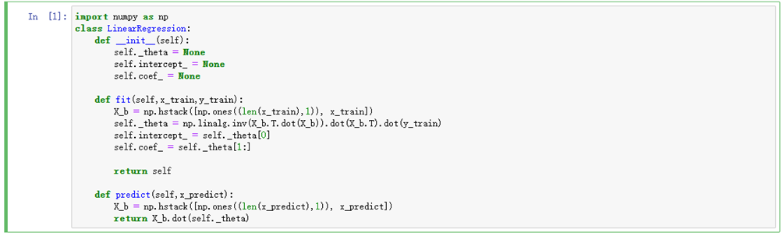
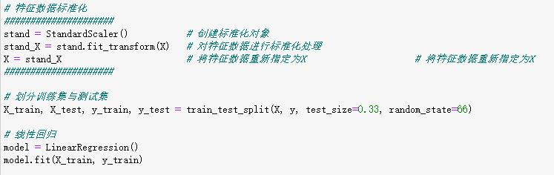

建立模型
线性回归方程$y= θ_{1}x_{1}+θ_{2}x_{2}+θ_{3}x_{3}+ ⋯+ θ_{n}x_{n}+b$
实现模型
训练模型
预测目标

Slide 7
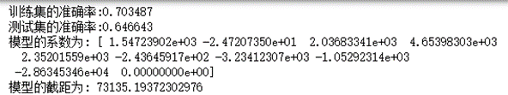
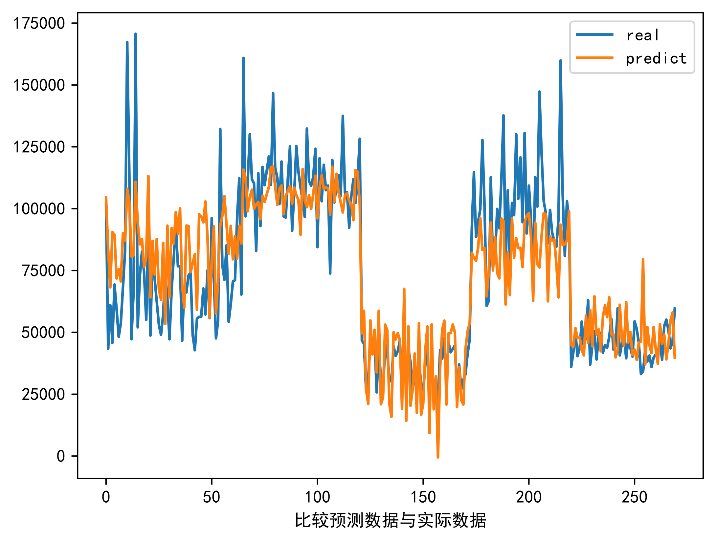
结论
模型的系数与截距
模型的准确率
与真实数据的拟合度
缺陷及改进方法

Slide 8
谢谢大家的聆听

